Slide 1
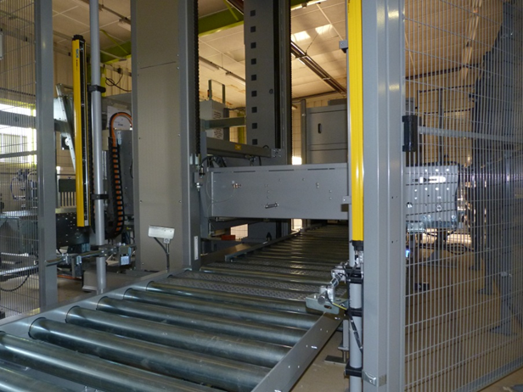
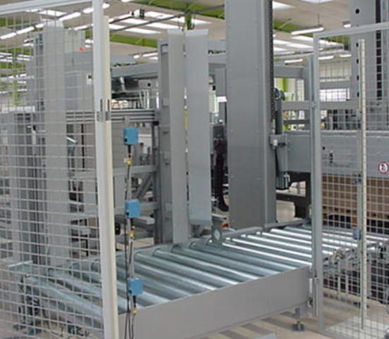
Aumente la seguridad de su equipo
Barrera de luz de seguridad
VALOR Y VENTAJAS
DESCRIPCIÓN
Eficiencia
Reducción de los paros de la línea al mínimo imprescindible.
Seguridad
Cumplimiento de los más recientes estándares de seguridad.
Sustitución de fotocélulas obsoletas por una barrera de seguridad ligera
Sistema de última generación
Después
Antes
Valor: Seguridad y ergonomía, obsolescencia, eficiencia
Equipo: Packing Corcelles
Código de catálogo: CLC-046

